Slide 1
어린이에게 유해한 어플 차단 알고리즘 개발
2022년 9월 5일
AI융합학부
이인구

Slide 2
목 차
과제 개요
시스템 요청 사항
향후 추진 일정
고려 사항

Slide 3
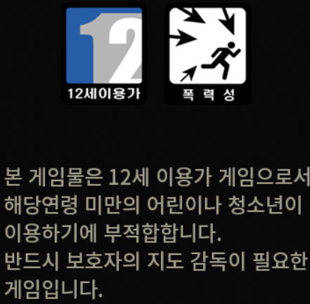
1. 과제 개요
정 의
부적합한 앱 또는 게임 이미지를 연령대와 안 맞으면 차단 또는 삭제
게임이나 동영상시청으로 연령대와 맞추는 것
미성년자가 연령에 맞는 게임을 할수있도록 해야 함
목 적
콘텐츠 등급을 통해 앱 또는 게임을 건전하게 만들기 위한 것
어린 아이들도 앱 또는 게임을 즐길수있도록 환경을 개선

Slide 4
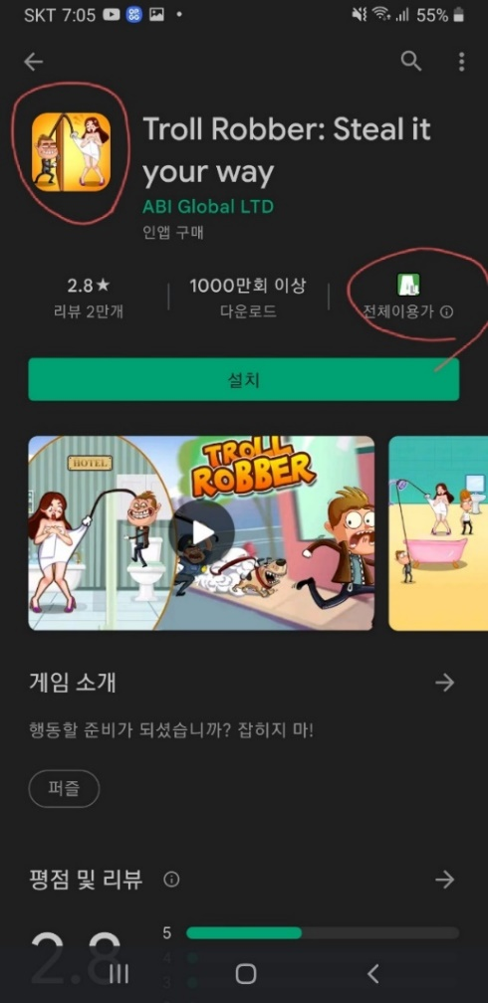
2. 시스템 요청 사항
구글플레이어나 다른 앱스토어에서 앱 사용후 건전하지 않으면 사용자가 직접 신고를 해서 처벌이나 삭제를 하는게 원칙
하지만 최근 구글플레이어는 신고를 해도 아직까지 앱이 지워지지 않는 심각한 상황이 뿐더러 언제 또 다른 개발자가 불건전한 앱을 만들어 배포하여 미성년자를 포함해서 이용하게 함.

Slide 5
2. 시스템 요청 사항
앱 올려야할 사항
이미지를 판별하는 알고리즘을 도입해서 이미지와 연령대가 맞지않으면 자동으로 차단 또는 삭제하는 기능
앱 이름
앱 소개내용
이미지
연령대
이미지==연령대
앱 업로드
차단 또는 삭제
END

Slide 6
6. 향후 추진 일정
2022년 7월부터 인공지능학습 시작
‘혼자 공부하는 머신러닝+딥러닝 [박해선]’(9월까지 끝낼예정)
현재 머신러닝까지 학습함
올해는 인공지능위주로 학습하고 내년부터 졸업프로젝트 시작!
아직까지는 구현한게 없어서 우선 인공지능을 학습하고나서 프로젝트를 시작
2022년
7월
2023년
1월
8월
9월
12월
혼자 공부하는 머신러닝+딥러닝
(인공지능 기초)
인공지능위주로 학습(관련된 책을 찾아서 공부)
졸업프로젝트시작
머신러닝
진행예정
진행중
진행완료

Slide 7
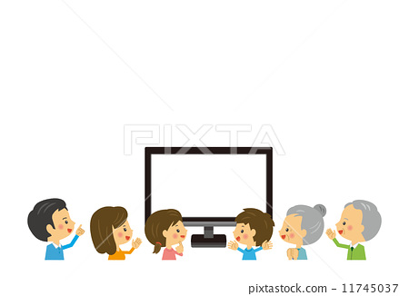
7. 고려 사항
외부 이미지만 제한적
게임으로 연령대를 맞추는 목표로 정했지만 게임내부에서는 판별하기가 어려워 우선 외부의 이미지를 판별하는 것으로 프로젝트주제에 진행하기로 함.

Slide 8
감사합니다.

